Slide 1

Sistema Cooptel
Coordenador: Glauber Cini
Desenvolvedores: Bruno Emer e Fernando Molon Toigo
Analistas: Tiezer Costa de Melo e Leonardo Machado Pereira

Slide 2
Projeto: Cooptel - Cooperativa de Hospedagem
A Cooptel é uma cooperativa de hospedagem para visitantes da copa do mundo e de outros eventos que devem ocorrer no país. O Sistema Cooptel deve contar com uma rede de colaboradores que disponibilizam acomodações para visitantes. As acomodações são classificadas e ofertadas segundo uma padronização definida pela administração do sistema. O visitante, então, pode pesquisar as acomodações oferecidas conforme suas necessidades e, através do sistema, efetuar a reserva.

Slide 3
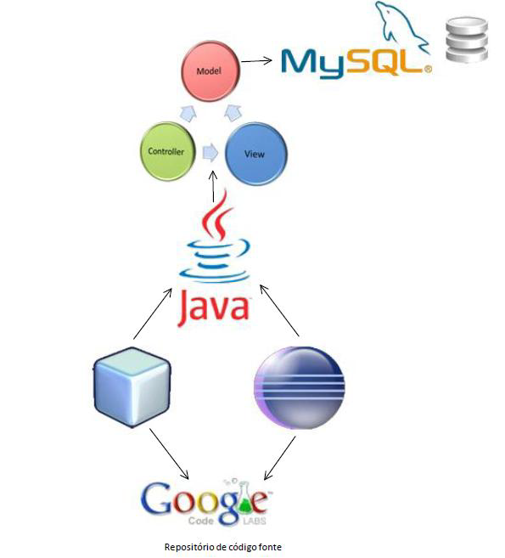
arquitetura

Slide 4
Diagrama de Casos de uso

Slide 5
Diagrama de classes conceituais

Slide 6
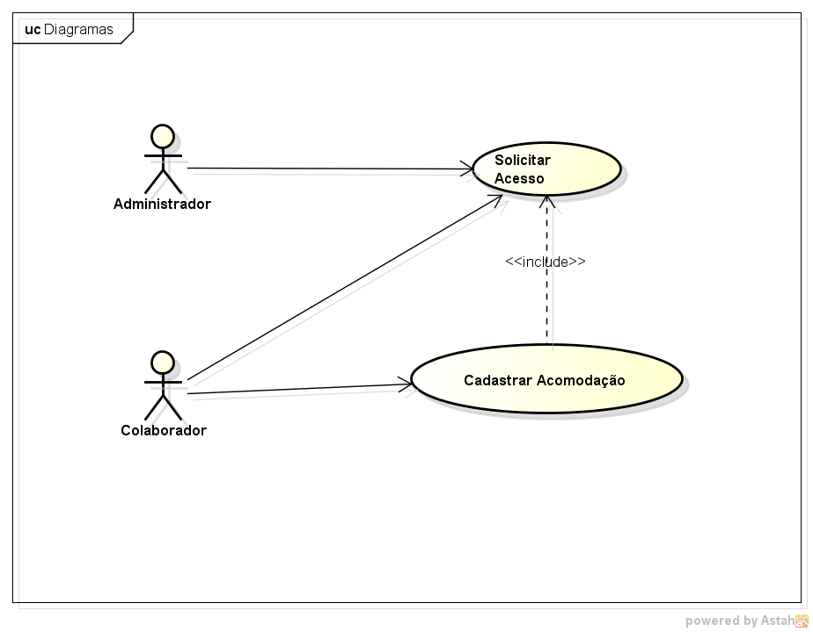
Caso de uso disponibilizar acomodação

Slide 7
Solicitar acesso
Fluxo Principal
1. Colaborador efetua o cadastro
2. Administrador libera acesso ao colaborador
Casos de Teste
Validar cadastro de colaborador
Validar se o CPF do colaborador é válido
Validar acesso de colaborador liberado
Validar acesso de colaborador não liberado

Slide 8
Cadastrar acomodação
Fluxo Principal
1. Colaborador acessa o sistema
2. Colaborador cadastra acomodação
3. Sistema disponibiliza acomodação para consulta
Casos de Teste
Validar cadastro de acomodação
Validar alteração da acomodação
Validar alteração do valor da diária
Validar consulta de informações sobre reservas
Validar disponibilização de acomodação, conforme período

Slide 9
Diagrama de robustez

Slide 10
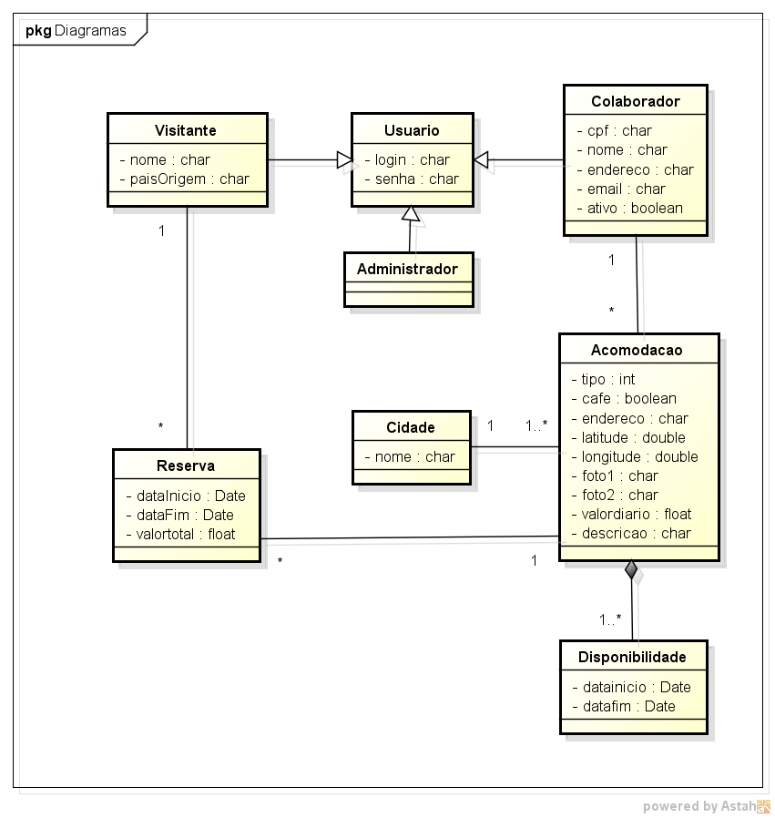
Diagrama de classes de sistema

Slide 11
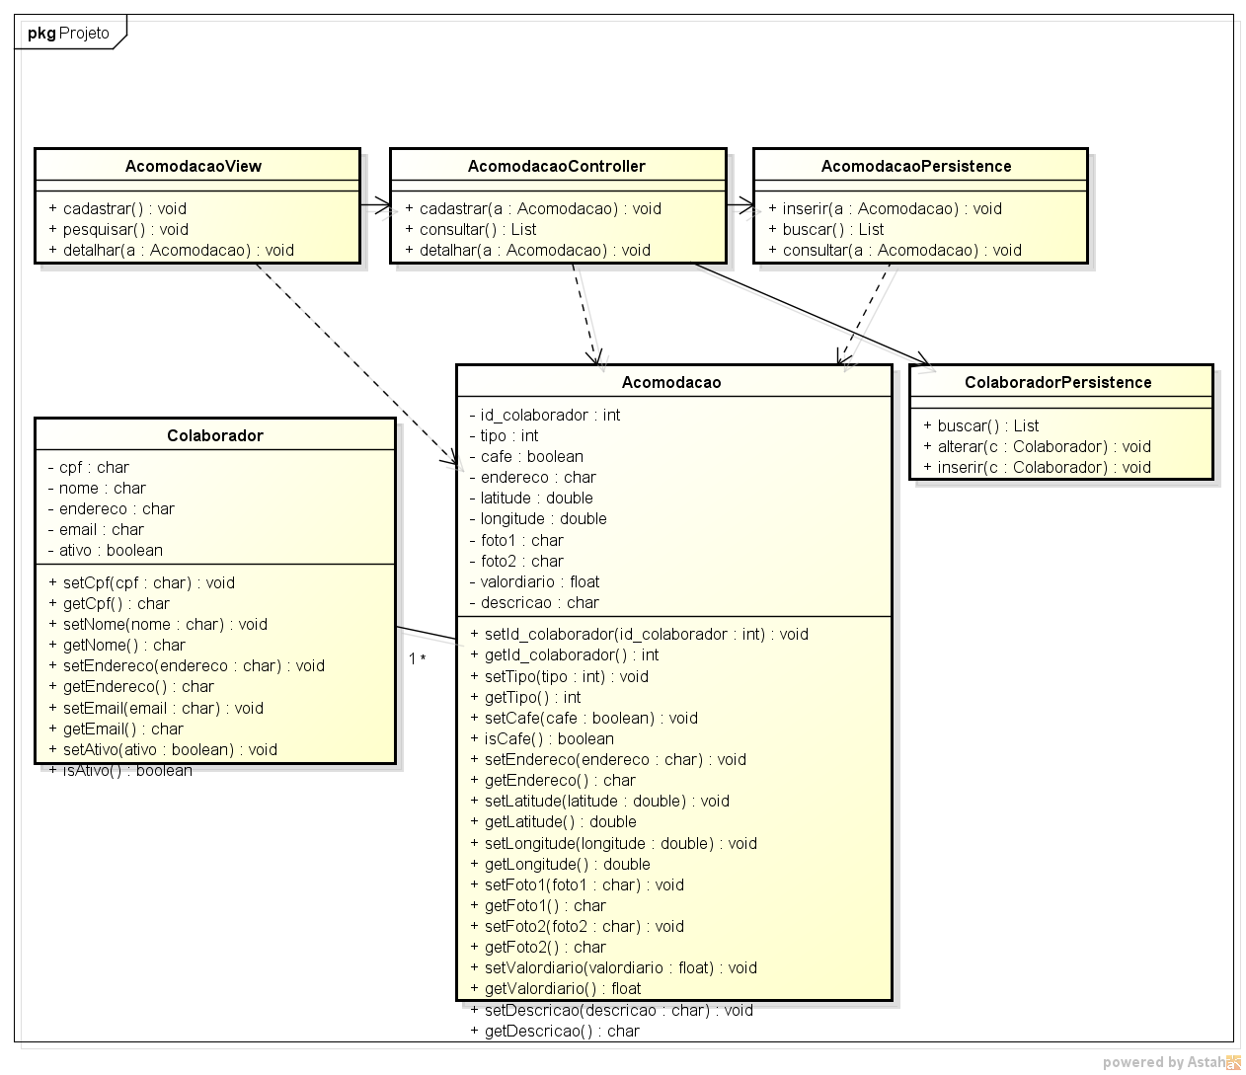
Diagrama de classe de projeto: Acomodação

Slide 12
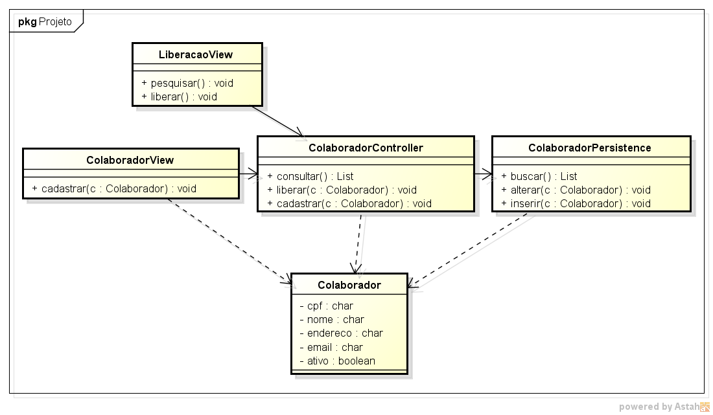
Diagrama de classe de projeto: Colaborador

Slide 13
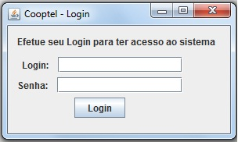
TELA DE LOGIN

Slide 14
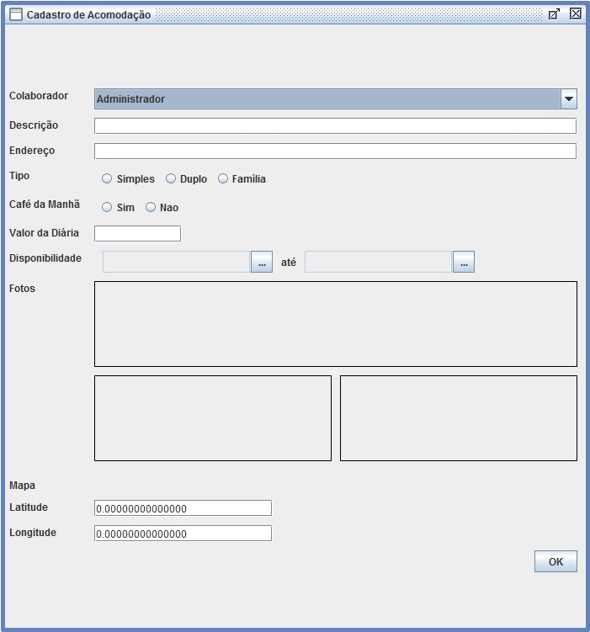
Tela de cadastro de acomodação

Slide 15
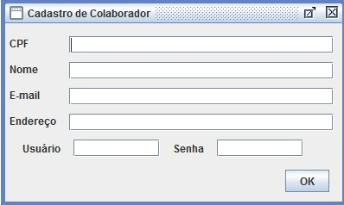
Tela de cadastro do colaborador

Slide 16
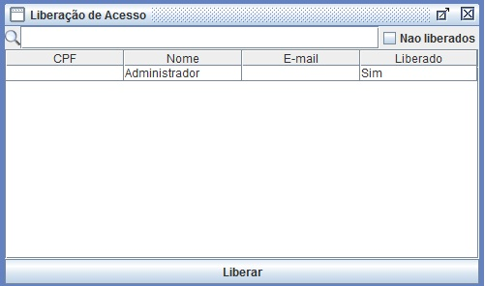
Tela de liberação de Colaborador

Slide 17
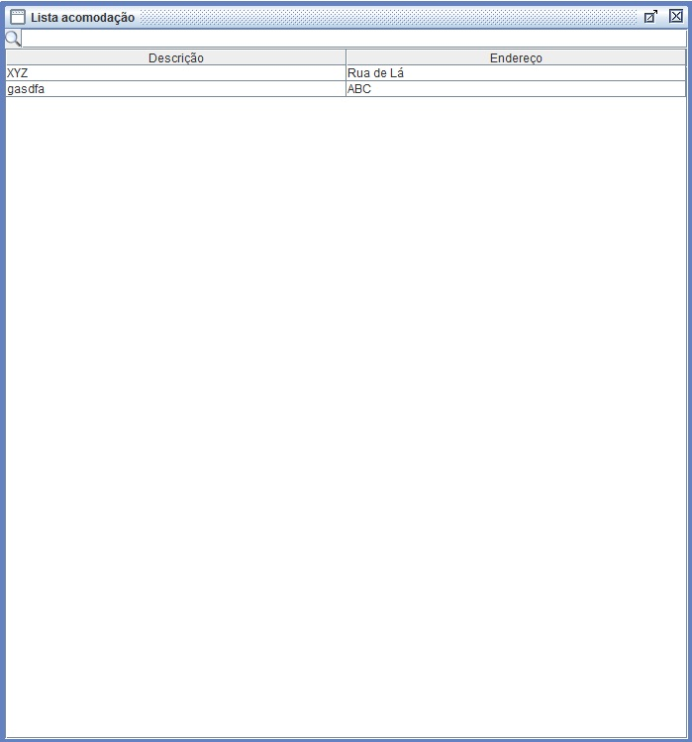
LISTA DE ACOMODAÇÃO

